Slide 1
Problem – Survival Game
Character
Tiger
Hunter
Rabbit
Grass
Pit
World
10x10 grid cells
한 cell에 딱 한가지의 객체만 존재할 수 있음(겹치면 둘 중 하나는 사라짐)
Critter는 맵 밖으로 못나감

Slide 2
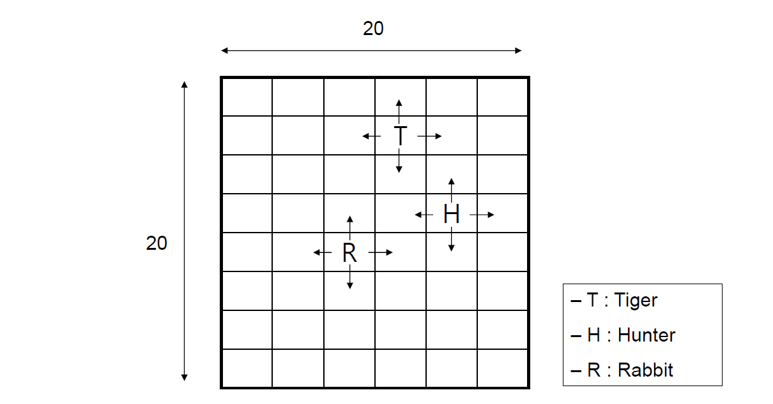
Problem – Survival Game
Simulation Space
10
10
O : pit
* : Grass

Slide 3
Problem – Survival Game
 |  | R
Rabbit’s Action
Move
각 턴마다 랜덤으로 한칸씩 이동합니다.
Up, down, left, right
만약 이동한 공간이 맵 밖이거나 자신보다 우선순위가 높은 객체일 때
그 자리에 가만히 있습니다.(자기 발로 hunter나 tiger한테 먹히러 가지는 않습니다)
만약 자기가 이동할 수 있는 범위내에 풀이 있는 경우
풀이 있는 곳으로 우선적으로 이동합니다. (여러 개인 경우 역시 랜덤)
Breed
토끼가 3턴 이상 살아있으면 (lifetime 이 3의 배수가 되는 턴마다)한 턴이 끝나고 나서 새끼를 낳습니다.(즉, 이동한 이후에)
새끼를 낳을 때, 비어있는 칸에 랜덤으로 낳습니다.
만약 비어있는 칸이 없다면, 새끼를 낳지 않습니다.
다시 낳으려면 3턴을 기다려야 합니다.
available cell
(move, breed)

Slide 4
Problem – Survival Game
Rabbit’s Action
Starve
마지막 두턴 동안 grass를 먹지 못했을 경우 토끼는 이동한 후 (즉, 마지막 이동에서도 풀을 못먹을 경우) 죽습니다.
만약 새끼를 낳는 턴에 죽는다면 새끼를 못낳고 죽습니다.

Slide 5
Problem – Survival Game
 |  | T
Tiger’s Action
Move
토끼와 마찬가지로 각 턴마다 랜덤으로 움직입니다.
방향 : Up, down, left, right
만약 움직였을 때, 그 칸에 사냥꾼이 있거나, 혹은 맵의 밖으로 나가게 될 경우 그 자리에 가만히 있습니다.
만약 인접한 (이동범위 내에서) 토끼가 있을 경우 토끼가 있는 칸으로 우선적으로 가서 토끼를 잡아먹습니다.
호랑이는 토끼 이외의 것을 먹지 않고, hunter를 공격하지 않습니다.
Starve
마지막 두 턴동안 토끼를 먹지 못한 경우 이동한 이후 죽습니다.(토끼와 마찬가지)
Breed
호랑이가 4턴동안 생존할 경우 토끼와 유사한 매커니즘으로 새끼를 낳습니다.
(즉, 자신이 생존한 기간이 4의 배수일 경우)
Die와 동시에 일어나면 새끼를 못 낳고 죽습니다.
available cell
(move, breed, hunt)

Slide 6
Problem – Survival Game
 |  | H
Hunter’s Action
Move
User Input을 통해서 hunter를 움직일 수 있습니다.
Up: ‘w’, Down: ‘s’, Left: ‘a’, Right: ‘d’
Upper Left : ‘wa’ , Upper Right : ‘wd’ , Lower Left : ‘sa’ , Lower Right : ‘sd’
만약 유저가 헌터를 토끼나 호랑이가 있는 cell로 이동시키면 그 장소에 있던 critter들은 사냥당합니다.
만약 헌터가 맵 밖으로 나가려고 하면 원래 장소에 그대로 있습니다.
HP
Maximum HP 는 5입니다.
HP 는 한 턴에 1씩 감소합니다.
토끼를 사냥할 경우 사냥꾼의 HP+=2(단 최대값은 못넘음)
호랑이를 사냥할 경우 풀피가 됩니다.
available cell
(move, hunt)

Slide 7
Problem – Survival Game
 |  | H
Hunter’s Action
Score
토끼를 사냥할 경우 1 point
호랑이를 사냥할 경우 2 point
Potion
사냥꾼이 포션을 마실 경우, HP 가 다시 풀피로 찹니다.
Input ‘y’ 는 포션 복용, or ‘n’ 은 포션을 먹지 않는다는 겁니다.
매 턴마다 포션을 마실지에 대한 여부를 물어보고, 포션이 0개면 Y를 눌러도 피가 차지 않습니다.
Finish of game
헌터의 hp가 0이 되면 게임이 종료됩니다.
헌터가 함정에 빠질 경우에도 게임이 종료됩니다.
available cell
(move, hunt)

Slide 8
Problem – Survival Game
 |  | H
Grass and Pit
Grass and Pit 는 움직이거나 굶어 죽거나 번식하지 않습니다.
잔디가 토끼에게 먹힐 경우, 잔디는 다른 빈 장소에 다시 자랍니다.
사냥꾼이나 호랑이에게 밟힐 경우 그 자리에 다시 납니다.
항상 일정한 수 유지
critter가 함정에 빠지면 죽습니다.
Critter들은 함정이 어디있는지 모릅니다. (이동할 때 빈칸처럼 인식함)
새끼를 낳을 때 함정에 낳을 수도 있는데, 그 경우 새끼는 바로 죽습니다.
함정의 자리는 항상 일정합니다.
available cell
(move, hunt)

Slide 9
Problem – Survival Game
Requirements & Assumption
처음에 토끼, 호랑이, 함정, 풀의 수를 User Input으로 지정해줍니다.
Draw 2-dimensional world
‘R’ for rabbits
‘T’ for tigers
‘H’ for hunters
‘O’ for pits
‘*’ for grasses
‘-’ for empty cell
Use a 10X10 2-dimensional array

Slide 10
Problem – Survival Game
Requirements & Assumption
출력 format
Example slides 참고하시면 됩니다.
current time step, Print score, HP, and the number of potions 을 스크린 상단에 출력하세요.
critters born, starve, captured, fall in a pit at that step을 각 턴마다 스크린 하단에 출력하세요.
모든 creatures 들은 마지막 순간에 사냥에 성공하면 살 수 있습니다.
Ex) ‘HP 가 1 에서 0으로 바뀌는 순간, 헌터가 사냥에 성공하거나 포션을 먹으면 죽지 않습니다.

Slide 11
Problem – Survival Game
Requirements & Assumption
각 턴이 끝나고 나면, user input을 받습니다.
‘이동 방향’ 과 ‘포션 사용’ 여부에 대한 인풋을 받아야 합니다.
첫줄에는 이동방향, 그 후에 포션사용에 대한 input을 받습니다..
example slide를 참고하세요
Input 예외처리
Wrong input이 들어올 경우 다시 인풋을 받도록 하세요.

Slide 12
Problem – Survival Game
Requirements & Assumption
모든 action의 우선순위는 ‘Hunter’, ‘Tiger’, ‘Rabbit’, ‘Grass’순으로 진행됩니다.
예를 들어 헌터가 호랑이를 잡고 호랑이가 토끼를 잡는 일이 한 턴에 일어나면, 헌터가 호랑이를 잡기 때문에 토끼는 살게 됩니다.
H | T | R | -
- | H | - | R

Slide 13
Problem – Survival Game
Requirements & Assumption
각 캐릭터들의 클래스를 만드세요(Rabbit, Tiger, Hunter, Pit, Grass).
3 member variables: x and y 좌표와 lifetime
2 member functions: move(), breed()
이 외에도 구현에 필요한 클래스, 맴버 변수, 함수가 있으면 자유롭게
쓰시면 됩니다.
‘random’ function을 move()를 만들 때 쓰세요!
x
y
(0,0) | (1,0)
(0,1) | (1,1)

Slide 14
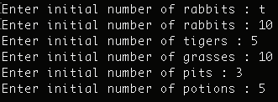
Problem – Survival Game
Execution Example
Initialization
Error handling ->
If the input is not correct, keep asking until it is correct
Error handling ->
If the number of all objects exceed the 100(10*10), repeat from the beginning

Slide 15
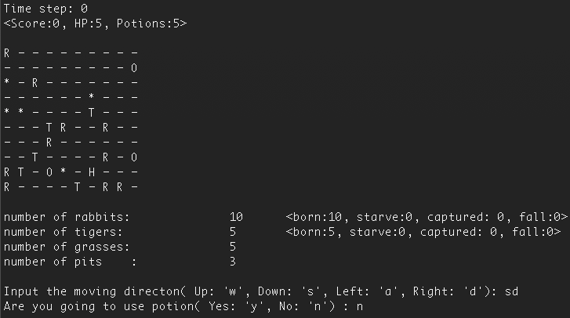
Problem – Survival Game
Execution Example
Error handling ->
If the input is not correct, keep asking until it is correct

Slide 16
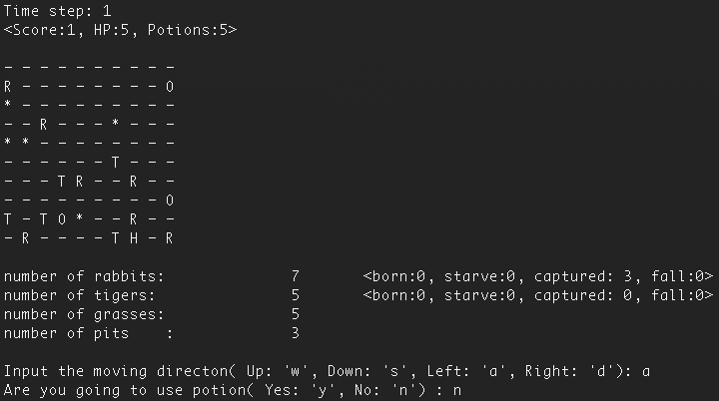
Problem – Survival Game
Execution Example

Slide 17
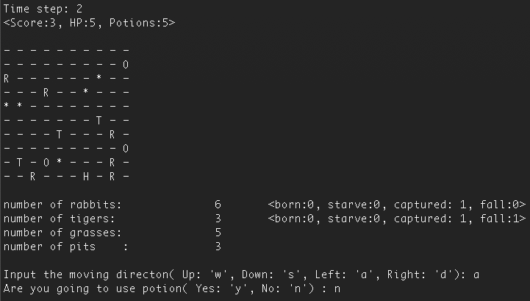
Problem – Survival Game
Execution Example

Slide 18
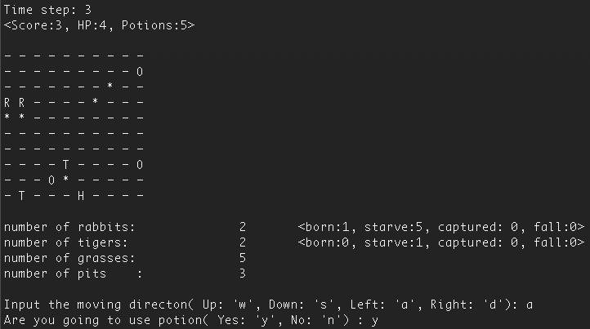
Problem – Survival Game
Execution Example

Slide 19
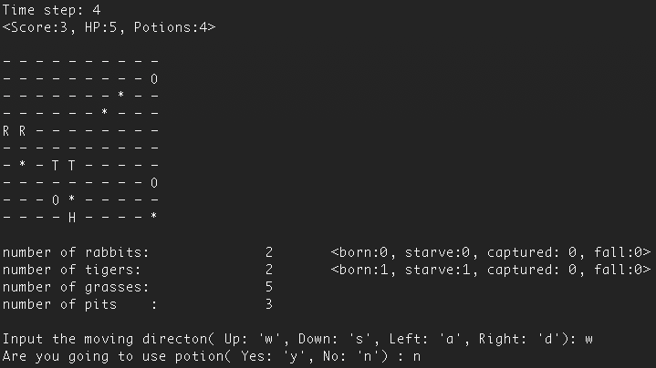
Problem – Survival Game
Execution Example

Slide 20
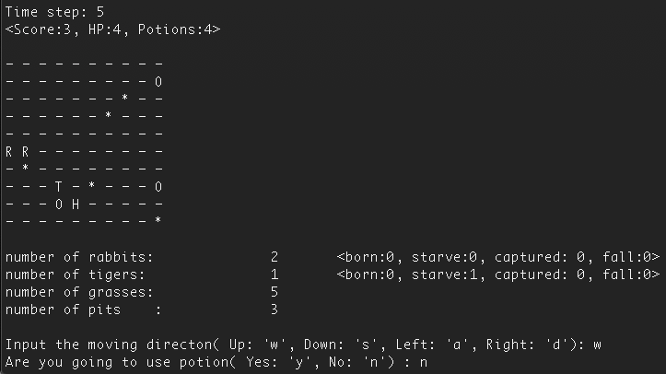
Problem – Survival Game
Execution Example

Slide 21

Problem – Survival Game
Execution Example

Slide 22
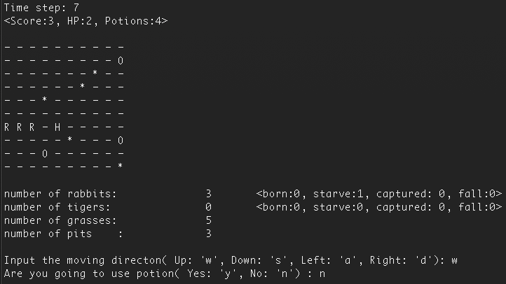
Problem – Survival Game
Execution Example

Slide 23
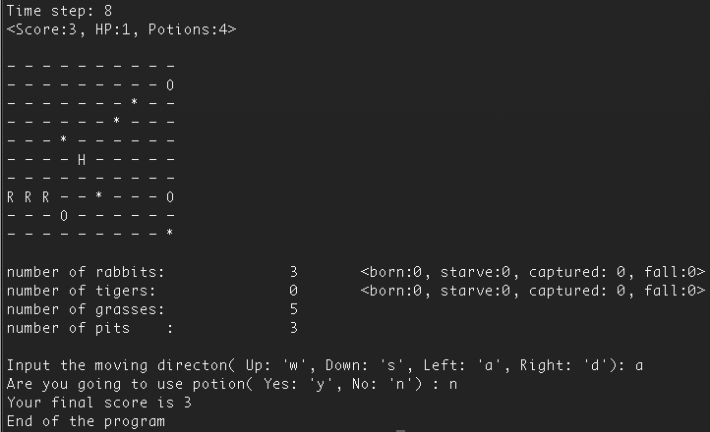
Problem – Survival Game
Execution Example

